Slide 1
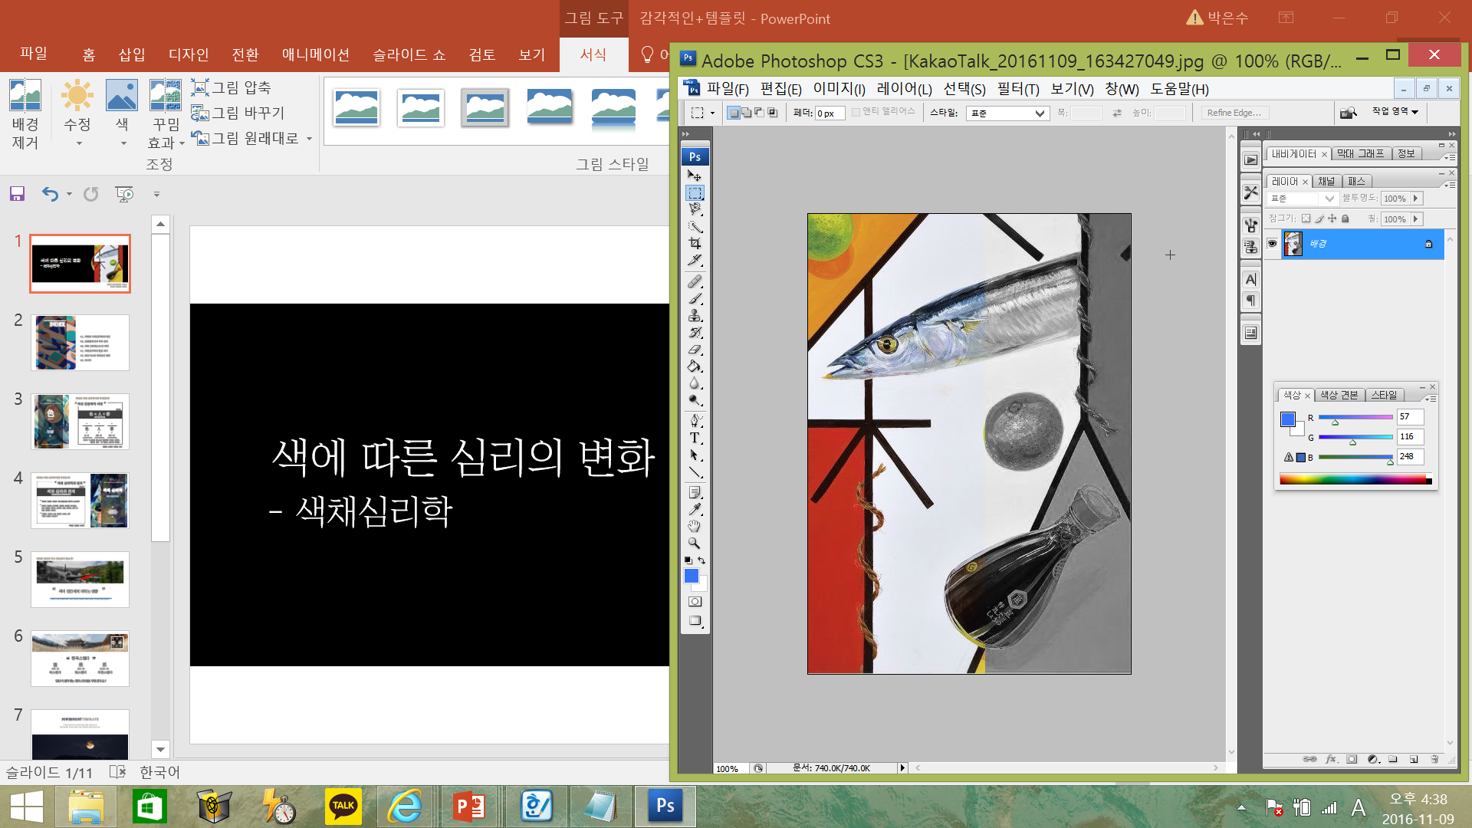
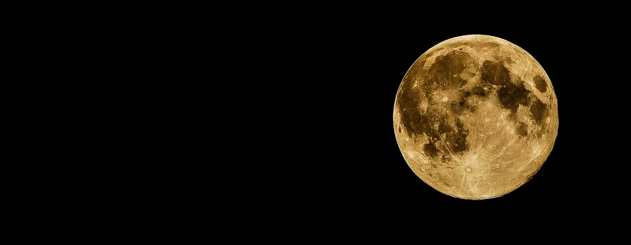
색에 따른 심리의 변화
- 색채심리학
생활제품디자인학과 박은수
띠리링띠리링과 김상민
Notes:
안녕하십니까? 의사소통기술 첫 프레젠테이션을 맡게 된 전자공학과 김상민, 생활제품디자인학과 박은수 입니다. 저희 조가 오늘 발표할 주제는 색에 따른 사람의 심리 변화, 즉 색채 심리학입니다. 처음 저희가 주제를 정할 때, 발표 주제가 구체적으로 정해져 있는 것이 아닌 자유로운 주제라는 점에서 선택 폭이 너무 넓었습니다. 그래서 저희는 먼저 주제의 큰 방향으로써 ‘심리학’을 선택했습니다. 지금 듣고 있는 이 과목 ‘의사소통기술’이 아무래도 심리학에 기반을 두었기에 그에 관한 주제를 찾았습니다. 하지만 심리학이란 용어 자체가 비전공자들이나 일반인들에게 익숙하지 않습니다. 동시에 ‘의사소통기술’ 자체가 상대방에게 자신을 표현하는 방법을 보여주는 과목인 만큼, 누구나 쉽게 활용할 수 있고 쉽게 접근할 수 있는 심리학을 찾고자 하였는데, 이는 모든 사람이 갖고 있는 눈을 통한 시각적 심리학이 가장 적합하다 생각했고, 색채심리학을 주제로 선택하게 되었습니다. 색채심리라는 단어가 비전공자들에게는 조금 생소하게 느껴 질 수 있지만, 다양한 예시와 자료들을 활용해서 들으시는 분들이 함께 참여하고 인상적인 발표가 되고, 무엇보다 색채심리를 일상생활에 접목시켜 활용할 수 있으시도록 하는 시간이 되면 좋겠습니다. 그럼 발표 시작하겠습니다.

Slide 2
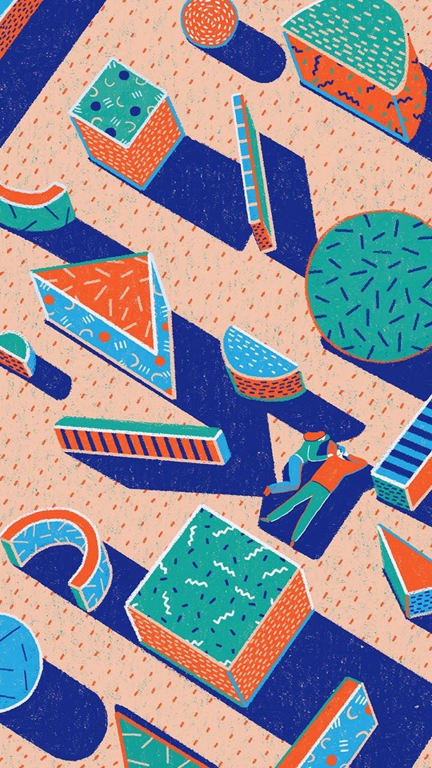
INDEX
01_ 색채와 색채심리학의 개념
02_ 실생활에서의 색과 심리
03_ 색채 심리테스트 와 해석
04_ 10가지 색상의 의미
05_ 색채심리학의 활용 예시
06_ 접근가능한 색채심리 제안
Notes:
목차입니다. 제일 처음, 색채와 색채심리학의 개념을 설명하고, 일상 생활에서 색이 사람들에게 어떤 영향을 미치는지 알아보겠습니다. 그 다음 간단한 심리테스트를 이용해 자기 자신의 현재 심리 상태를 알아보는 시간을 갖고, 그와 더불어 기본 10가지 색상의 의미와 뜻에 대해 알아보겠습니다. 그리고 나서 그 색상들이 어떻게 사회에서 활용되는 지 알아보고, 우리가 접근할 수 있는 색채심리의 활용을 알아보는 순서로 발표를 진행하겠습니다.

Slide 3
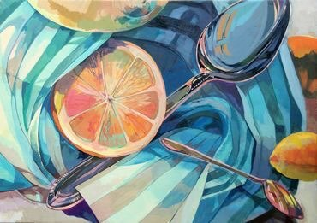
색채와 색채 심리학이란 무엇인가?
목차_ 1
“
”
색의 인문학적 이해
色
색의 개념
色 = 人 + 節
(사람 :인 / 마디 :절)
빛 : 색
·
·
·
“
色
人
/
사람 :인
節
/
마디 :절
/
빛 :색
‘얼굴의 표정‘
‘마음의 상태’
”
한자어 색 (色)은 인(人)과 절(節)로 구성된 단어로,
‘얼굴의 표정＇과 ‘마음의 상태‘를 구성함.
얼굴의 표정과 마음의 상태
Notes:
자 처음으로, 색채와 색채심리는 무엇일까요? 인문학 적 색을 설명하기 전에 색의 물리적 개념을 설명하겠습니다. 인간이 물체의 색을 인식하기 위해 필요한 조건은 빛, 물체(대상물), 감각(눈), 그리고 뇌의 작용입니다. 태양이 비춘 빛이 물체에 닿으면 빛은 화학적 성질에 따라 흡수되거나 투과되거나 반사됩니다. 이러한 빛은 질적, 양적으로 변화하게 되는데, 물체로부터 반사된 빛은 눈의 망막에 있는 추상체를 자극하게 되고, 이때 추상체가 각각 다른 파장역의 빛에 대해 선택적으로 반응하여 색 감각을 일으키게 됩니다. 색의 자극은 체내에서 감지할 수 있는 전기적인 신호로 변환되고, 그 정보가 대뇌로 전달되어 비로소 물체의 색으로 인식하게 됩니다. 여기까지가 물리적인 색의 정의였고, 이번엔 다른 시각, 인문학적으로 색에 대해 알아보겠습니다. 발표 처음부터 계속 색, 색 색을 많이 언급했는데, 색이라는 단어는 아시다시피 한자어입니다. 옥편에서 색을 찾아보면 빛 색 이라고 찾을 수 있습니다. 즉, 색은 빛 자체를 의미합니다. 이러한 색을 한자어로 구체적으로 분해해서 살펴보면, 한자 사람 인과 마디 절 이 함께 구성되어 있는 것을 알 수 있습니다. 즉, 사람 이라는 단어와 사람의 구석구석, 그 마디마디가 함께 이루어진 단어라고 볼 수 있습니다. 다시 한번 색을 정의 하면, 색은 사람과, 사람의 얼굴 표정, 마음의 상태를 표현한다 할 수 있습니다. 빛 그 자체이기도 하고, 사람 그리고 그 사람의 상태, 표정, 마음을 포괄적으로 나타내는 단어라 할 수 있습니다.

Slide 4
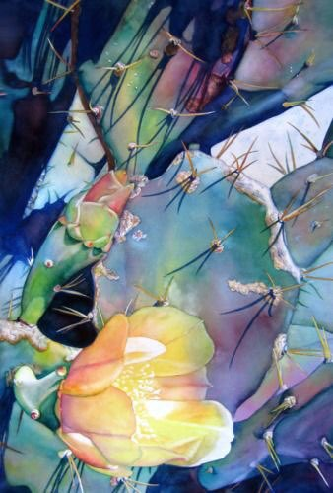
색채와 색채 심리학이란 무엇인가?
목차_ 1
“
”
색채 심리학의 정의
색채 심리학의 정의
색과 심리의 관계
색채 심리학
색채와 관련된 인간의 행동(반응)을 연구
색채 / 인간의 반응
·
색채와 관련된 인간의 행동(반응)을 연구하는 심리학
·
색각의 문제에서 색채의 인상과 조화감에 이르는 여러 문제를 다루며, 생리학, 예술, 디자인, 건축 등과도 관계를 지닌다.
“
색채의 인상과
조화감 등에 이르는
여러문제를 다룸
·
“색채가 우리의 눈에 어떻게 보이는가?”
“어떤 느낌을 주는가?”
”
색채와 관련된 심리학
Notes:
자, 이러한 색은 사람에게도 많은 영향을 끼칩니다. 색채심리학이란 색채와 관련된 인간의 행동을 연구하는 심리학입니다. 색각의 문제에서 색채의 인상과 조화감 등에 이르는 여러 문제를 다루고, 예술, 디자인, 건축 등에도 많은 관계를 지니고 있습니다.

Slide 5

색채와 심리와 무슨 연관성이 있는가?
[ ]
색이 인간에게 미치는 영향
- 출처 : EBS 2008년 3월 ‘ 색이 인간의 심리에 미치는 영향 ‘에 관한 실험 동영상
Notes:
자 그렇다면, 이 색과 사람의 심리는 어떤 연관성을 가질까요? 위에 그림에서 한 여자가 숲에 설치된 해먹 침대에 누워 있습니다. 이 사진의 반을 나눠 왼쪽 부분을 흑백색으로 바꿔봤는데요. 원본인 오른쪽 부분에서는 숲이 갖고 있는 울창함과 생생함을 보여주는 반면에 반대편 사진에서는 무언가 어둡고, 생기를 찾아 볼 수 없는 사진입니다. 이처럼 색은 각각의 색이 갖고 있는 고유성을 통해 사람의 감정과 심리변화에 많은 영향을 미칠 수 있습니다. 이를 가지고 EBS에서 직접 실험을 진행한 동영상이 있습니다. 보시고 나머지 발표 잇도록 하겠습니다.

Slide 6

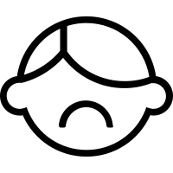
--------------------
파란색 의 방
빨간색 의 방
GOOD
BAD
빨간색은 흥분을 시키며 맥박을
빨라지게 하고 혈압을 높인다.
이는 생리적 반응을 일으키는 색이다.
그에 비해 파란색은 정적이며
편안하고 아늑한 느낌을 주는 색이다.
“
”
이처럼 색은 에너지를 지닌다.
Notes:
동영상에서 보셨듯이, 빨간색의 방에서 20분을 재는 실험의 경우, 실험 참가자들은 평균 16분 정도를 앉아 있다가 방을 나옵니다. 그리고 정신없다, 어지럽다, 답답하다, 빨리 나오고 싶다 등 다소 부정적인 심리 변화를 느끼게 되었습니다. 그 반대로, 동일한 조건에서 파란색 방에서 시간을 재는 실험의 경우에는 평균 24분 정도를 방에 머물면서 부드럽다, 차분해진다, 느긋하다, 편안하다 등 긍정적인 심리변화를 느끼는 결과를 알 수 있습니다. 이처럼 색상은 각각이 갖고 있는 고유의 색깔로 사람들에게 다른 이미지와 감정을 느끼게 할 수 있습니다.

Slide 7
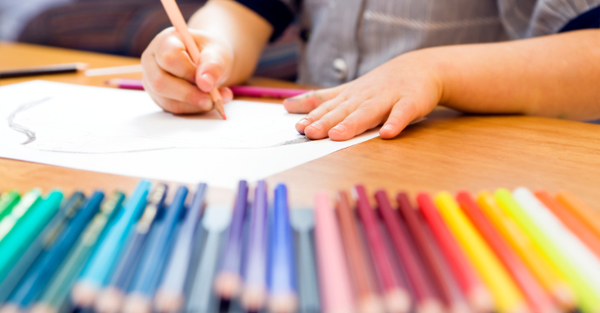
“
”
당신이 좋아하는 색상은 무엇인가요?
Notes:
자, 이제 간단한 심리테스트로 색채심리학을 경험해보는 시간을 갖도록 하겠습니다. 여러분들이 현재 끌리는 색상은 무엇입니까?

Slide 8
현재 내가 끌리는 색상으로 3가지를 선택해주세요
Notes:
지금 앞에 프레젠테이션에서 보이는 8가지 색상 중, 본인이 현재 가장 끌리는 색깔을 순서대로 세 가지 선택하시면 됩니다. 여기서 가장 주의해야 하는 것은 본인이 평소 가장 좋아하는 색 즉, favorite color가 아닌 현재 본인이 가장 끌리는 색상을 선택해야 합니다. 3가지 색깔을 선택할 때에는 너무 깊게 생각하지 마시고 고민 없이 순간적으로, 본능적으로 선택해주시기 바랍니다.선택한 색상의 순서가 헷갈릴 수 있으니 갖고 계신 필기구와 종이 등에 적으시는 것을 추천합니다. 자, 그럼 8가지 색깔 중 지금 이 순간 가장 끌리는 색을 3가지만 순서대로 골라 주세요………………………… 다 고르셨나요? 그럼 결과를 보도록 하겠습니다.

Slide 9
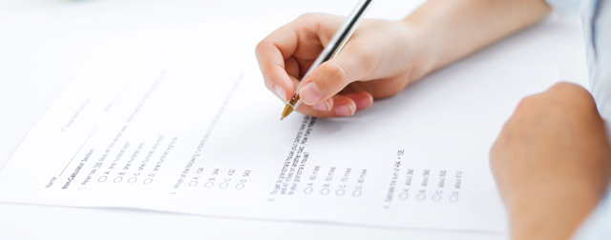
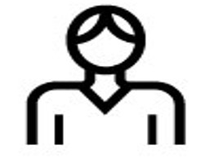
CRR(Color Reflection Reading)분석법
목차_3
색상별 현재심리분석
해석
색상마다의 해석
;
첫 번째 색상
첫 번째 색상은 개인의 본질을 말해주며,
자신이 진짜 어떤 사람인지 말해준다.
“
색상에 의해 발견될 수 있는
현재의 심리
;
두 번째 색상
육체적, 정신적, 정서적인 측면에서의 나의 현재상황을 말해준다.
”
;
세 번째 색상
나의 내면적 비전이 방영되어 있고,
목표와 목표달성을 위해 필요한 행동을 제시해준다.
Notes:
이 심리테스트는 영국의 Living Color Center의 관리자인 하워드와 도로시 선이 개발한 Color Reflection Reading, CRR 테스트 입니다. 이 테스트는 본인이 선택한 세가지 색깔을 통해 현재 자기 자신의 심리상태를 알 수 있는
심리테스트로서, 세가지 색상의 순서에 따라 의미를 해석 할 수 있습니다.
이 테스트는 선택한 색상과 순서에 따라 결과를 알 수 있습니다.
첫 번째로 선택한 색상은 개인의 본질을 나타내며, 자신이 진짜 어떤 사람인지 말해줍니다. 솔직한 자기 자신의 표현이며, 기본 성격과 상황에 따른 반응양식을 확인하실 수 있습니다.
두 번째로 고르신 색은 육체적, 정신적, 정서적인 면에서 본인이 처해져 있는 현재를 말해줍니다. 무의식의 욕구를 반영하고, 지금 내게 즉시 필요한 색이기에 해결해야 할 문제를 나타내기도 합니다.
세 번째로 고르신 색상은 자신의 내면적 비전이 반영되어 있습니다. 그리고 목표와 목표 달성을 위해 어떤 행동이 필요한지 알려줍니다. 그럼 색상에 따른 의미를 알아보도록 하겠습니다.
곧 발표할 테스트 결과가 선택한 순서대로 결과를 정리한 것이 아닌 색상 별로 의미를 정리하였기 때문에 헷갈리지 마시고 본인이 선택한 색상의 순서를 정확히 확인하시기 바랍니다.

Slide 10
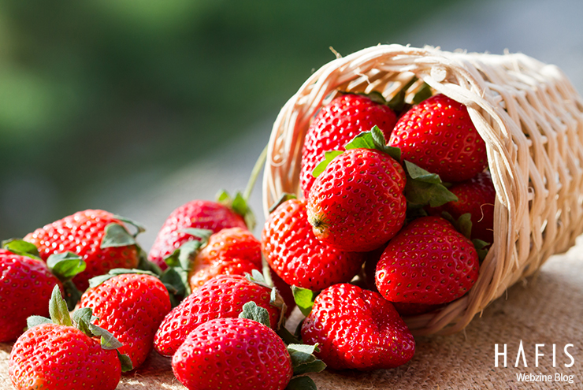
색상에 따른 해석
( 첫 번째 색상 )
R
- 리더십이 강하며, 사교적이며 지도력이 있다.
- 경쟁심이 강하고 정열적이다.
- 목표 달성, 성공이라는 말을 자주 언급,
계획이나 전략보다 결단력을 믿고 목표를 향해 행동한다
- 끊임없이 에너지가 솟구치는 당신,
논리와 감정의 조화를 위해 노력하자.
( 두 번째 색상 )
- 나를 자극하고 분발시켜야 할 때. 몸이 지치지 않도록
신체적 힘을 기르고 에너지를 적절히 조절하며
인내심을 가지려 노력하자.
( 세 번째 색상 )
일에 대한 행동을 미루지 말고 현실에 집중해 기회를 잡자.
에너지가 고갈되어 재충전의 필요성을 알리는 것일 수도 있는데,
이때 파란색은 에너지 보충을 도울 수 있다.
Notes:
빨간색을 예를 들어 보겠습니다.
첫 번째로 빨강을 선택했다는 것은 자신의 표현하는 기본 성격과 상황입니다. 빨강이 보통 정열의 색이라 하는 것 처럼 이 색을 고르신 분들은 리더십이 강하고, 사교적이고 지도력이 있으며, 경쟁심이 강함을 나타냅니다. 계획이나 전략보다 결단력을 믿고 목표를 향해 행동하는 경향이 있습니다.
두 번째로 빨강을 선택한 것의 의미는, 현재는 자기 자신을 자극하고 분발시켜야 할 시기라는 것입니다. 몸이 지치지 않도록 신체적 힘을 기르고 에너지를 적절히 조절하며 인내심을 가지려 노력해야 합니다.
세 번째 의미는, 목표달성을 위해 행동을 미루지 말고 현실에 집중해서 기회를 잡아야 한다는 것입니다. 에너지가 고갈되었기 때문에 재충전이 필요하다는 것일 수도 있는데, 이때에는 파란색이 에너지 보충에 도움을 줄 수 있습니다.
이처럼 각각의 색깔을 선택한 순서에 따라 의미를 달리 합니다. 8가지 색상을 하나하나 언급하기에는 시간이 너무 많이 걸리기 때문에, 간단히 보고 넘어가도록 하겠습니다.

Slide 11
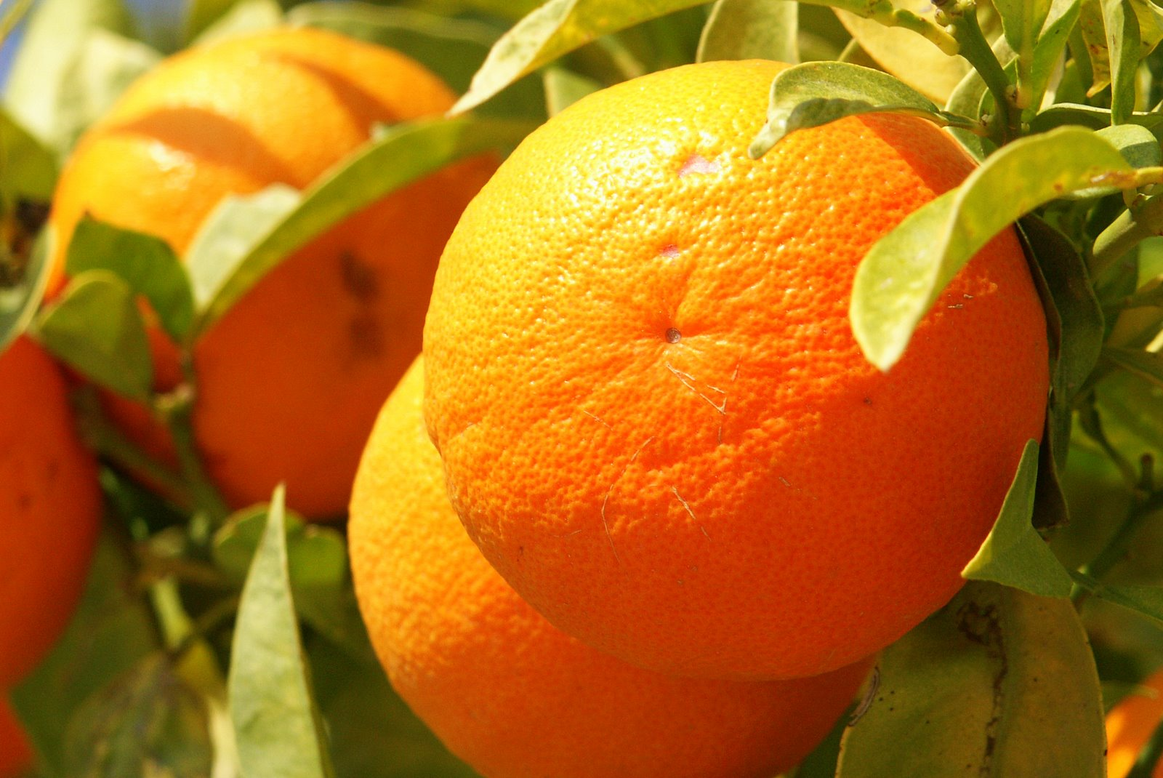
색상에 따른 해석
( 첫 번째 색상 )
O
- 경쾌하고 낙천적인 성격으로 활기차고 행복한 기질
- 인생을 즐기면서 어느 곳이든지 능동적으로 참여함.
지나친 활동은 피로를 부를 수 있다.
균형 있게 일의 순위를 정하고
전체적인 상황을 살펴보려고 노력하자.
( 두 번째 색상 )
- 내적으로 균형을 찾기 위해 노력할 때.
강압적 태도가 자주 보일 수 있으니
느긋하고 편안하게 나에게 시간을 주자.
( 세 번째 색상 )
- 순간적 충동을 자제하고 신중하게 건설적으로 행동하자.
내적 위축으로 인한 선택이라면 용감한 행동력과
인생을 즐기려는 의지를 찾아야 한다.
Notes:
주황색 입니다.

Slide 12
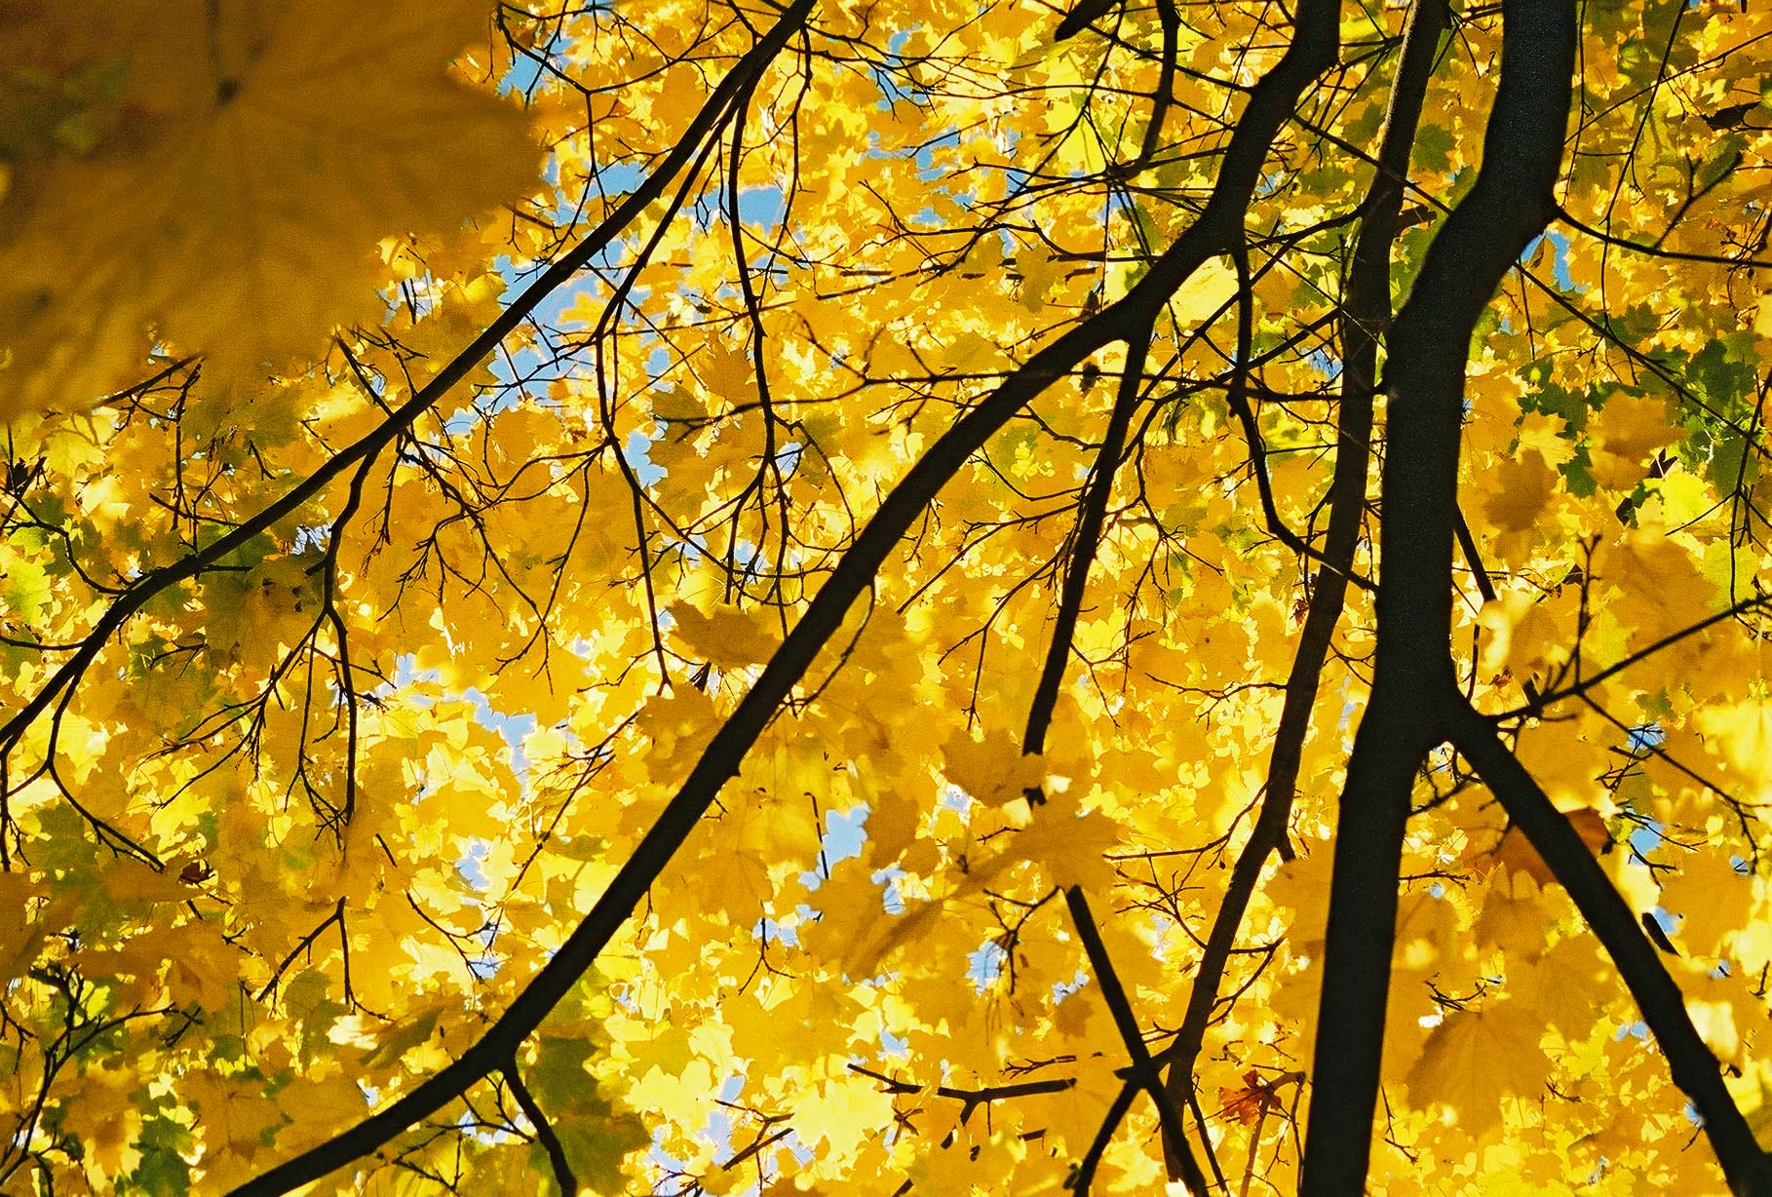
색상에 따른 해석
Y
( 첫 번째 색상 )
- 이성적이고 논리적이며 지적이고 분석적이다.
- 지배하기보다 우월하기 위해 노력하며,
- 관심 있는 분야에서 전문성을 자랑한다.
- 말솜씨가 뛰어나 말이나 숫자 관련 일에 참여하며,
책임감과 권위를 필요로 하는 곳에 어울린다.
( 두 번째 색상 )
- 현재에 맞는 에너지를 표현할 때.
너무 앞선 아이디어는 불만족 상태를 야기할 수 있으니
현실을 인지하자.
( 세 번째 색상 )
- 자신의 선택에 대해 긍정적이고 개방적으로 행동하자.
휴식의 필요성에 의해 선택될 수 있다.
- 또한 나의 지식을 유익하게 전달하고자 하는 욕구일 때
타고난 직감과 지혜를 활용하면 노력이 빛을 발할 것이다.
Notes:
노란색입니다

Slide 13
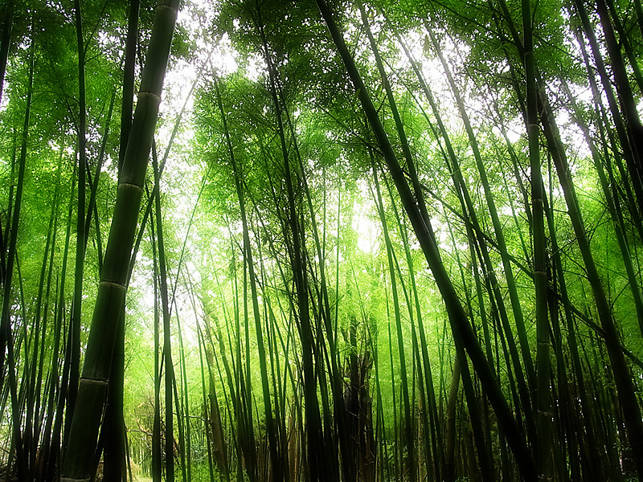
색상에 따른 해석
( 첫 번째 색상 )
G
- 언제나 균형을 추구해서 신중하다.
- 자발적으로 나서지 않는다.
- 능률적이고 성실하며, 깔끔하고 단정하다.
- 자연에 탄복하며 탁 트인 공간과 자연에 매력을 느낀다.
- 지나친 조심성을 가진 당신, 변화의 필요성에 대해 생각해보자.
( 두 번째 색상 )
- 현재에 맞는 에너지를 표현할 때.
너무 앞선 아이디어는 불만족 상태를 야기할 수 있으니
현실을 인지하자.
( 세 번째 색상 )
사람들과의 의미 있는 관계 형성을 통해 나의 가치를 찾아보자.
인생을 즐거움을 찾고 새로운 시각으로 바라보는 계기를 통해
상실과 무기력에서 벗어날 수 있다.
Notes:
초록색 입니다

Slide 14
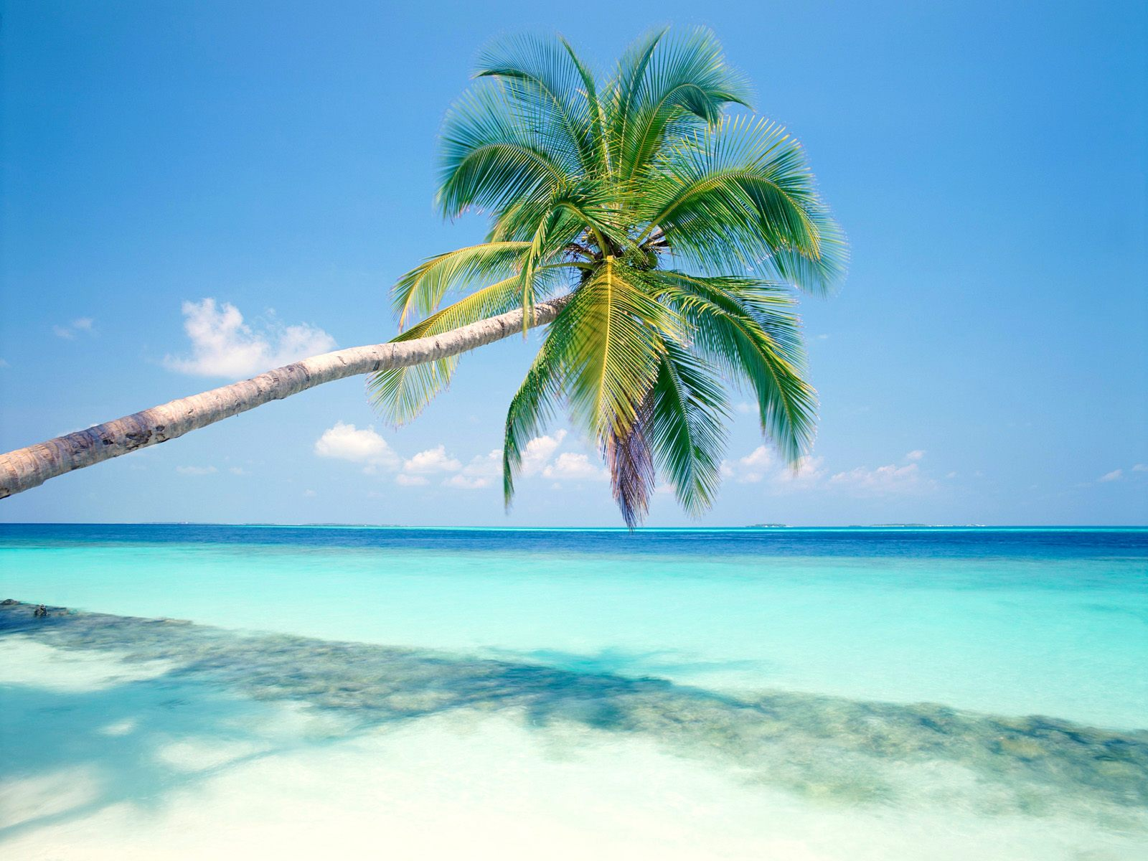
색상에 따른 해석
( 첫 번째 색상 )
B
- 침착하고 차분한 모습으로 어려운 일도 수월하게 처리
- 상황에 따라 참신한 상상력을 발휘한다.
- 빠른 결단과 행동과 편안한 대화 방식은 인기 요인
- 뛰어난 통찰력, 자신의 목적이나 방향의식을
다른 사람에게 쉽게 반영
- 너무 영적인 면에 치중X 현실성 있는 아이디어를 창출
( 두 번째 색상 )
사람들과 조금 거리를 두어야 할 때.
당신의 에너지에 이끌린 사람들의 요구로
자신만의 공간을 침범 당한 지금, 심신의 정화가 필요하다.
( 세 번째 색상 )
변화와 도전을 통해 인생의 성장을 도모하자.
인생의 시련과 장애물을 반기고 도전 정신으로 이겨나가면
활력과 강인함으로 보상된다
Notes:
파란색입니다.

Slide 15
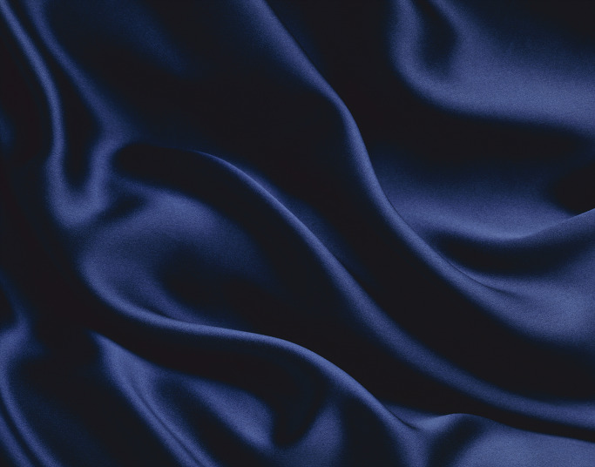
색상에 따른 해석
( 첫 번째 색상 )
N
부드럽고 온화하며 쉽게 흥분하지 않는 성격(소극적인)
정신적인 면을 중요시해 진실함, 믿음직하고 충실하다.
안정된 에너지를 발산(편안함 제공)
자신에 대한 지나친 몰입을 주의하라
( 두 번째 색상 )
- 침묵을 깨야 할 때.
고요함과 평화로운 외면은 강점이기도 하지만
지나치면 우울과 의기소침에 빠질 수 있으니
자기 표현력과 말하는 습관이 필요하다.
( 세 번째 색상 )
- 삶의 순리를 깨닫고 매일 매일의 현실에 평범함을 중요시하자.
- 생각이나 명상만이 전부가 아닌 일상 속에서 순조롭게 적응하는
융통성을 발휘해야 진정한 자유를 찾을 수 있다.
Notes:
남색입니다.

Slide 16
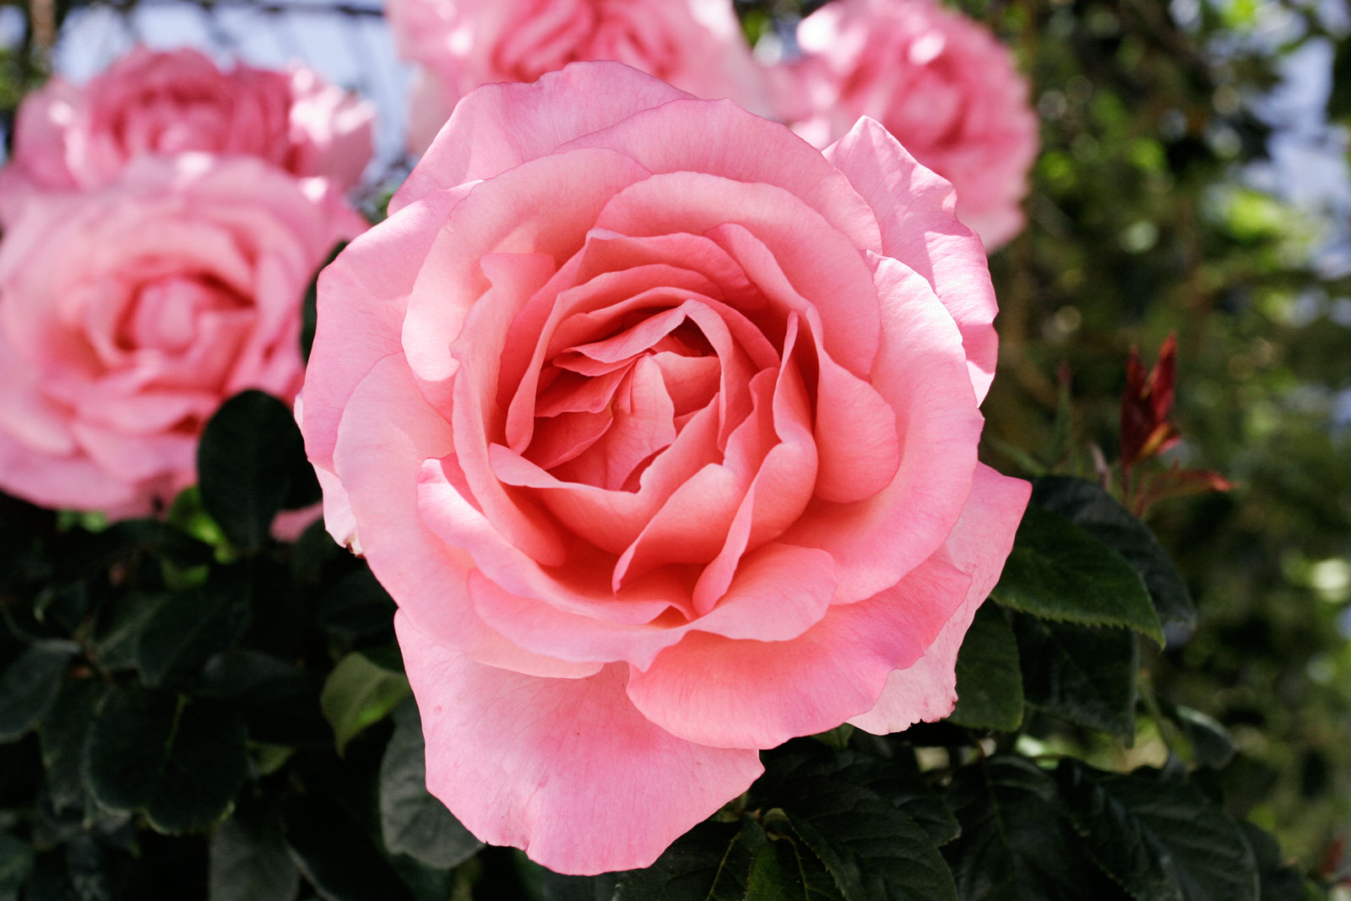
색상에 따른 해석
( 첫 번째 색상 )
- 친절하고 사려 깊은 사람
타인에게 사랑과 연민을 보낼 줄 아는 세상의 소금
- 인생에 대한 성숙한 이해심
- 타인과의 협응력이 뛰어나 상담이나 간호사,
- 사회사업가 같이 타인을 보살피는
P
( 두 번째 색상 )
- 나를 먼저 사랑해야 할 때.
- 타인에 대한 일방적인 지원과 협조는 나의 욕구에
대한 가치를 잊게 만들 수 있으니 의무적 보답은
자제하자
( 세 번째 색상 )
- 이미 목표를 향해 노력 중이거나 어느 정도 수준에 도달한 상태.
이럴 때일수록 자만과 우월함에 사로잡히지 않도록 조심해야
사람들과의 관계에 문제가 생기지 않는다.
Notes:
분홍색/자주색 입니다.

Slide 17
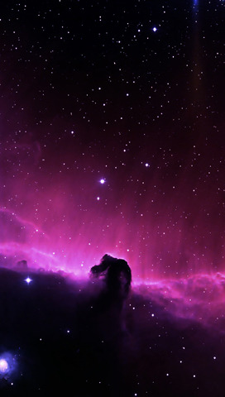
색상에 따른 해석
( 첫 번째 색상 )
신비함과 정신적 세계에 관심이 많아 영적인 면을
활용하지만 현실에는 잘 적응한다.
- 가치 있는 봉사를 원하며, 고상하고 예술적 표현력이
뛰어나 예술, 종교 등의 활동을 직업으로 삼으면 좋다
- 자신감 부족을 이겨내자.
V
( 두 번째 색상 )
- 자신을 믿고 성숙해져야 할 때.
뛰어난 능력에 비해 자긍심이 부족한 당신.
타인의 인정을 통해 자신을 찾기보다 성실하고
끈기 있는 상황 극복을 통해 성장해보자.
( 세 번째 색상 )
타고난 능력을 실질적으로 사용할 수 있도록 개발하자.
특별한 치유력을 타인과 나누고 싶다면 자신을 믿고
그 능력을 갈고 닦아야 한다.
Notes:
보라색입니다.

Slide 18
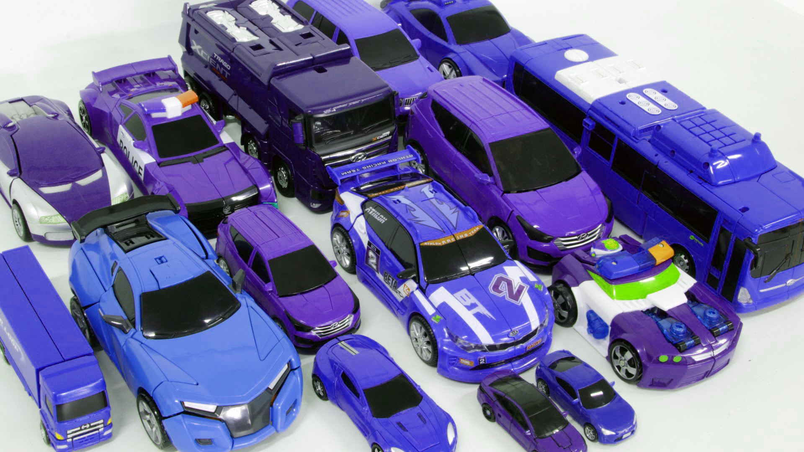
“
목차_4
실제 활용되고 있는 색상의 의미와 분위기
실생활에서의 색상
8가지의 색상이
지니는 의미
CRR테스트와는 다른 실제 색상의 의미
”
Notes:
이때까지 색상에 따른 현재 심리 상태를 알아보는 간단한 심리테스트를 해봤는데요. 이번엔 기본 열 가지의 색이 갖고 있는 의미와, 분위기를 알아보도록 하겠습니다. 앞에 했던 CRR 테스트의 결과와는 다른 실제 색상이 갖고 있는 고유의 색상과 의미를 포함할 수 있으니, 테스트 결과와는 무관하게 보시면 될 것 같습니다.

Slide 19
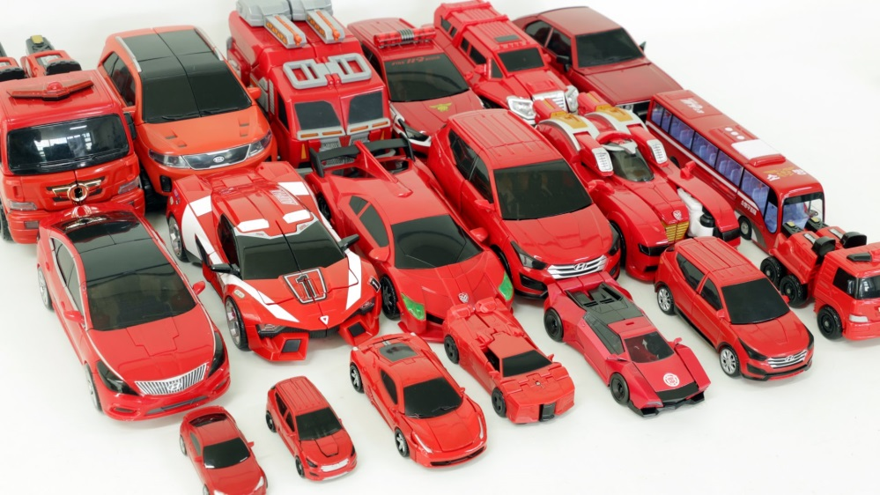
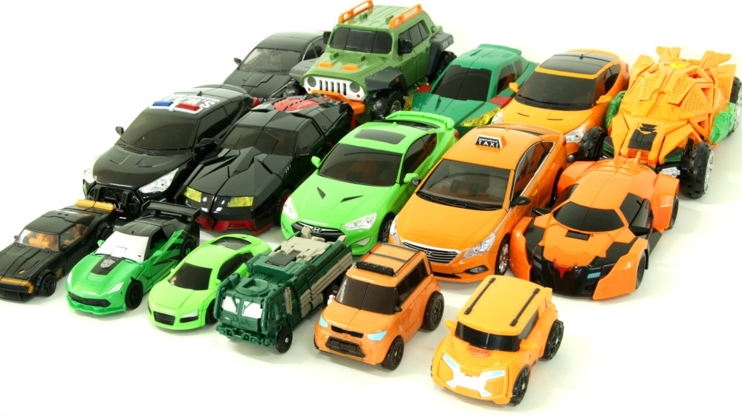
빨간색 (RED)
열정과 생명력 상징
일반적으로 근성과 강한 정신력을 가진 색
무기력하거나 우울한 기분일 때 활용
저체온증 기운이 없는 사람에게 권하는 색
서로 다른 느낌을
자아내는 색상들
초록색 (GREEN)
조화와 공간을 상징 -
여유와 너그러움이 넘치는 사람 -
스트레스를 받는 사람에게 추천하는 색 -
심장과 폐의 건강을 도움 -
Notes:
제일 먼저 빨강입니다. 빨강하면 제일 먼저 뭐가 떠오르시나요? 저는 빨강하면 불, 태양, 피 이런 것들이 떠오르는데요, 이처럼 빨강은 가장 자극적인 색으로서, 열정과 정열, 힘, 생명력 등을 상징합니다. 빨강은 건강한 심신으로 에너지가 넘칠 때, 또는 불안으로 스트레스와 불만이 있을 때 찾게 되는 색이라고도 하는데요, 정열과 에너지를 표현하니 색채치료 면에서 저체온증, 우울증 등 기운이 없는 사람에게 빨강을 자주 권하기도 합니다. 안전적인 의미로 봤을 때는 정지, 금지라는 뜻도 포함합니다.
그다음 알아볼 색은 초록색 입니다. 자연하면 떠오르는 색이 이 초록색인데요, 초록색은 편안함, 안식, 휴식, 건강 등 조화와 공간을 상징하는 색입니다. 심리적인 스트레스와 격한 감정을 차분하게 만들도록 도와주고 균형을 잡아 주는 색으로써, 스트레스를 받는 사람에게 추천하는 색입니다. 회복, 성장 등을 전달하기 때문에 병원의 벽이나 스터디 룸, 사무실 색상에 탁월합니다.

Slide 20
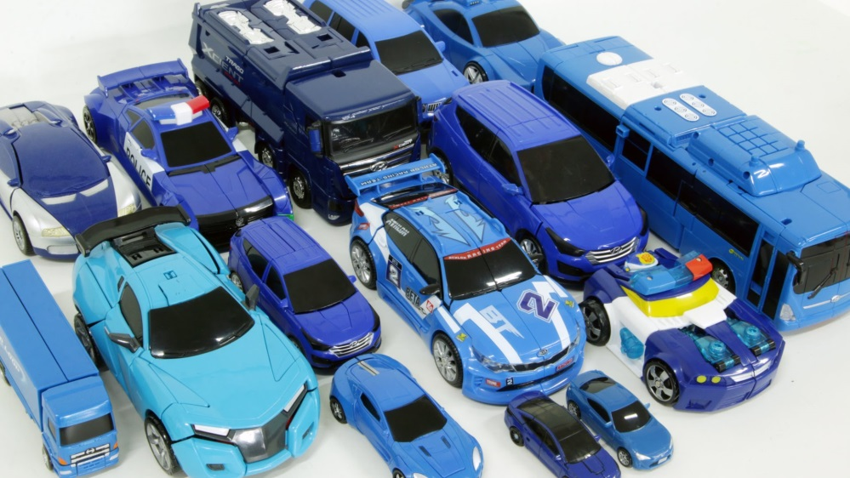
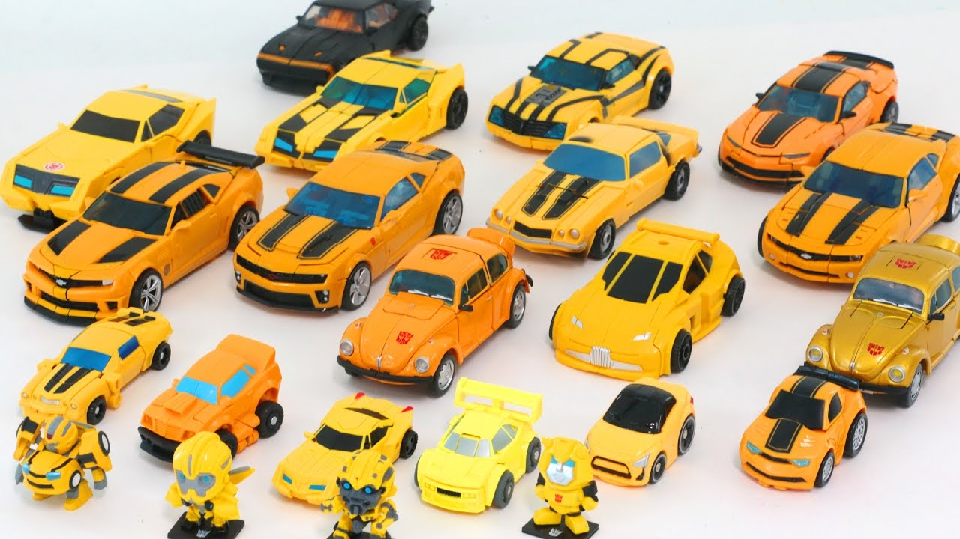
파란색 (BLUE)
평화와 보호, 소통을 상징
내적 평화와 선하고 순수한 양심을 소중하게 여김
파란색은 신체를 이완시키고 차분하게 만듦.
불면증에 도움
식욕을 감퇴 시켜 다이어트를 도움.
집중력을 높임
서로 다른 느낌을
자아내는 색상들
노란색 (YELLOW)
지식과 행복, 도전을 상징 -
밝고 낙천적인 마음과 열린 마음 등을 의미 -
소화기관을 활성화 화장실의 색상 -
피부트러블 제거에 도움 -
좌뇌를 자극, 지적 탐구나 학식을 추구하는 이미지 -
강한 자아를 상징 -
자존감이 낮은 사람에게 도움 -
Notes:
파란색입니다. 파랑은 넓고 시원한 느낌을 주며, 긴장을 풀게 하고 평화로운 분위기를 전달하고, 힘, 믿음, 평화, 보호 등 긍정적인 차가운 느낌을 주면서 또한 진정적인 효과를 주기 때문에 신체를 이완시키고 사람을 차분하게 만드는 효과 등으로 심신의 회복력과 신경계통의 색으로 많이 사용합니다. 또한 심리적으로 불면증을 완화시키고, 식욕을 억제 시키기 때문에 다이어트에 도움을 주는 색입니다.
네번째로 노란색입니다. 노란색은 지식과 행복, 도전을 상징하고 밝고 낙천적인 마음과 열린 마음 등을 의미합니다. 자기 자신을 표현하겨 주목받고 인정받고 싶은 심리 상태일 때 노란색을 자주 찾게 되는데, 이는 노랑이 강한 자아를 상징하기 때문입니다. 그래서 자존감이 낮은 사람에게 많은 도움이 됩니다. 특히 새로운 아이디어를 얻는데 많은 도움을 많이 주기 때문에 아이들의 공부방 색상에 좋습니다.

Slide 21

남색 (INDIGO)
열정과 생명력 상징
일반적으로 근성과 강한 정신력을 가진 색
무기력하거나 우울한 기분일 때 활용
저체온증 기운이 없는 사람에게 권하는 색
서로 같은 느낌을
자아내는 색상들
주황색 (ORANGE)
빨간색과 노란색이 섞인 색 -
관계와 인연, 본능, 통찰을 상징 -
정과 유대감이 강한 사람이 주황색을 선호 -
장 기능을 활성화 -
담석이나 생리통 치료에 효과 -
큰 충격을 받았을 때 추천. -
Notes:
다섯번째 색은 남색입니다. 남색은 일반적으로 근성과 강산 정신력을 가진 색입니다. 열정과 생명력을 상징하는 이 남색은 심리적으로 정신병 치료에 효과적이고, 두려움을 해소시키는 진정제 역할을 하기 때문에 무기력하거나 우울한 기분일 때 자주 활용합니다. 또한 집중력 향상에 도움이 되고, 신경계통과 눈의 피로 회복에 사용 됩니다.
여섯번째 색은 주황색입니다. 주황색은 빨강과 노랑이 섞인 색인데요, 관계와 인연, 본능, 통찰을 상징하기 때문에 정과, 유대감이 강한 사람들이 이 색을 선호합니다. 주황은 사람이 식사할 때 식사가 즐겁고, 음식이 맛잇게 느껴지게 하며 신맛을 느끼게 하기 때문에 패스트 푸드점 등 음식을 빨리 회전시키기 위해 자주 벽 색깔로 사용하기도 합니다. 심리적으로 기관 기능의 저하를 막아주고 감정을 자유롭게 도와주기 때문에 장, 생리통 등 치료에 효과적이고 큰 정신적 충격을 받았을 때 힐링에 좋은 색깔입니다.
일곱번째 색은 검은색입니다. 빛의 모든 색을 흡수하는 물체는 검은색으로 보입니다. 이는 무거움, 두려움, 암흑, 공포 등 부정적인 감정을 전달하기도 하고, 또는 권위를 상징하기도 합니다. 검은색을 자주 활용하는 사람들은 자신들의 개성을 검정으로 가리려는 경향을 갖고 있습니다.
다음 색은 흰색입니다. 흰색은 검은색과 다르게 모든 빛을 반사해서 색을 띄게 됩니다. 모두다 알다시피 숭고, 순결, 단순한, 순수함, 깨끗함 등 검은색과는 반대의 긍정적인 감정을 전달합니다.
이 검은색과 흰색, 즉 흑백을 무채색이라 부르기도 합니다. 무채색은 감정을 억누르고 자신을 드러내기 원하지 않을 때, 또는 자신을 단련시키기 원할때 무의식적으로 사용하는 ‘침묵의 색’입니다. 피카소가 그린 ‘게르니카’ 라는 작품에서, 1937년 전쟁으로 폐허가 된 도시에 대한 비통함을 흑백의 무채색으로 표현하였는데, 이는 색체에는 감정이 있으므로 색채를 사용한다면 전쟁의 비통함을 표현할 수 없기 때문이라고 합니다.

Slide 22
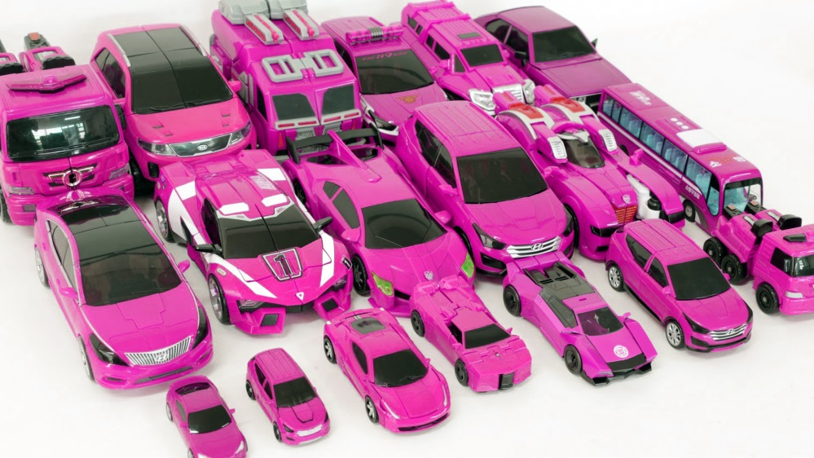
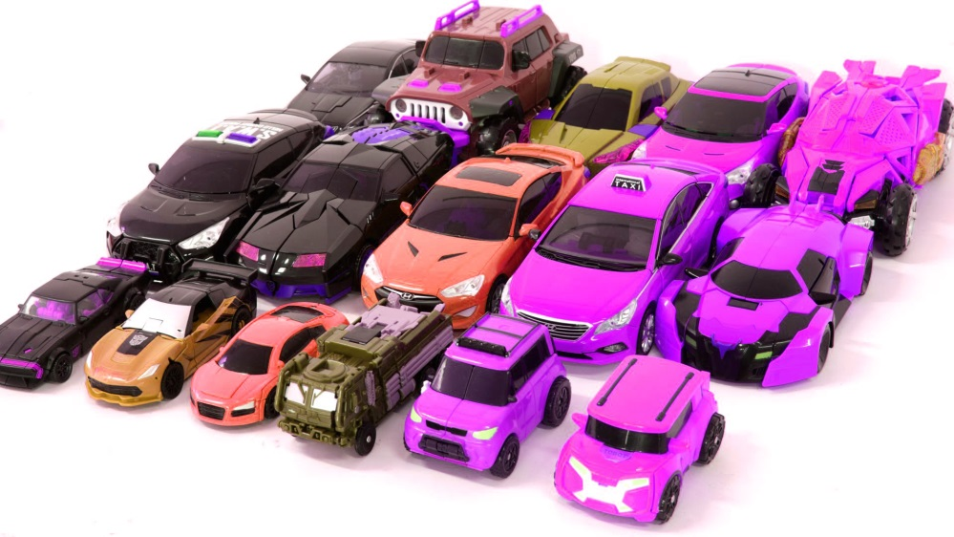
분홍색 (PINK)
- 분홍도 보라색처럼 우울증 치유를 도움
- 무조건적인 사랑의 에너지를 갖고 있는 색
서로 같은 느낌을
자아내는 색상들
보라색 (VIOLET)
치유와 봉사, 창조와 변화를 상징 -
직관력과 감각적인 정신활동에 도움 -
자유로운 에너지를 지닌 색 -
현실보다 이상적이고 예술적인 세계를 추구하는 성향 -
부정적인 상황을 치유하고 싶을 때 보라색이 도움 -
우울증이나 슬플 때 도움 -
Notes:
아홉번째 색깔은 분홍색입니다. 분홍은 긍정적인 감정을 가지고 있거나 스스로 행복해지려고 노력하는 사람이 좋아하는 색입니다. 또한 여성성, 소녀, 사랑스럽다 등 주로 부드럽고 상냥한 이미지를 주는 색이고, 희망과 기대, 행복 같은 감정을 자주 표현하는 경우가 많습니다. 그래서 보라색처럼 우울증 치유에 도움을 줄 수 있습니다.
다음, 사람들의 심신이 피로할 때, 사람들은 무의식적으로 보라색을 찾는다고 합니다. 이에 보라는 치유, 봉사, 창조와 변화 등을 상징합니다. 또한, 신비함, 우아함, 화려함, 고독, 추함 등 다양한 느낌을 전달하고, 연애와 향수의 기분을 떠올리게 하기도 합니다. 현실보다 이상적이고 예술적인 세계를 추구하는 성향을 갖고 있기도 하며, 심리적으로 쇼크나 두려움을 해소하고 불안한 마음을 정화시켜 주는 역할을 하기 때문에 우울증 치료에 도움을 주기도 합니다.

Slide 23
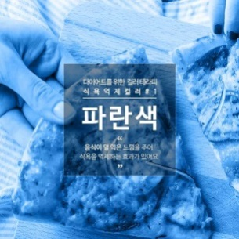

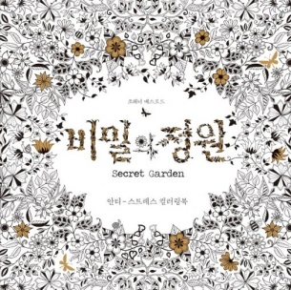


색채 심리학의 실제 활용 사례
1. 컬러 다이어트
;
빨간색을 피해라
그리고 파란색을 이용하라
;
2. 컬러링 북
색을 칠하며, 스트레스를 완화한다.
3. 컬러 마케팅
;
회사는 강력한 색상을 통해
브랜드의 정체성 강화 및 인지도 상승
;
4. 인포 그래픽
디자인(그래픽 디자인)에서의 색상
가까이에서도 활용되고 있는 색채심리학
Notes:
자 지금까지 기본 열가지의 색의 의미와 뜻을 알아보았습니다. 지금부터는 이 색채에 따른 심리학이 우리 일상생활에서 어떻게 활용하고 있는 지 몇가지 예시를 알아보도록 하겠습니다.
첫 째, 컬러 다이어트 입니다. 식욕을 자극하는 붉은 색 계통의 색상을 피하고, 식욕을 억제시키는 푸른 계통의 색을 이용하여 다이어트에 활용 할 수 있습니다.
두번째로 컬러링 북입니다. 컬러링 북은 대표적인 색채 치료가 활용되는 부분 중 하나입니다. 사람들은 이 책을 통해 정교하고 섬세한 밑그림에 다양한 색을 입혀 완성하는 것을 통해 집중하면서 색칠에만 몰두하게 됩니다. 단순히 색을 입히는 것만으로도 스트레스 해소에 효과가 있습니다. 컬러링에 색칠하는 몰입이 가져다주는 안티 스트레스 효과로 현재 우리나라 사람들에게 열광적인 호응을 얻고 있습니다.
세번째로 컬러 마케팅 입니다. 기업은 강력한 색상을 통해 브랜드의 정체성을 강화시키고 인지도를 상승시킵니다.
다음, 인포메이션 그래픽(information graphics)의 줄임말로, 그래픽을 기반으로 패턴과 경향을 파악하는 사람의 시각 시스템을 이용하여 정보를 더욱 쉽고 빠르게 전달하는 인포 그래픽은 제품에 대해 쉽게 흥미를 유발할 수 있고, 정보 습득 시간을 절감하며 기억 지속 시간을 연장시킨다. 또한 페이스북이나 트위터 등을 통해 빠른 확산이 가능합니다.
이중 컬러 다이어트와 컬러 마케팅에 대해 자세히 알아보도록 하겠습니다.

Slide 24
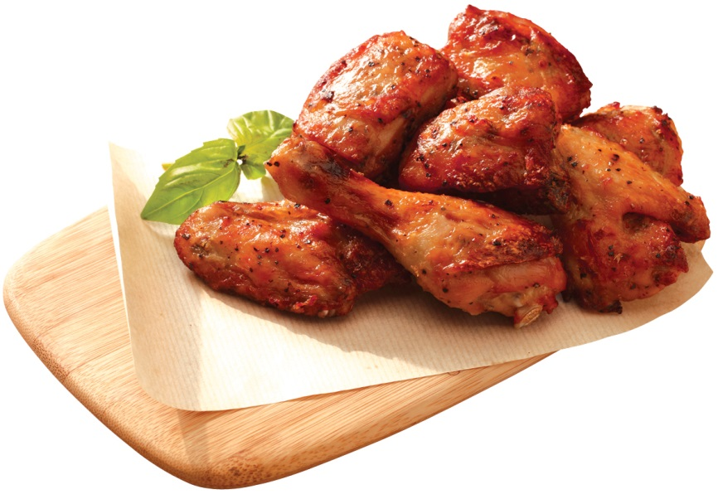
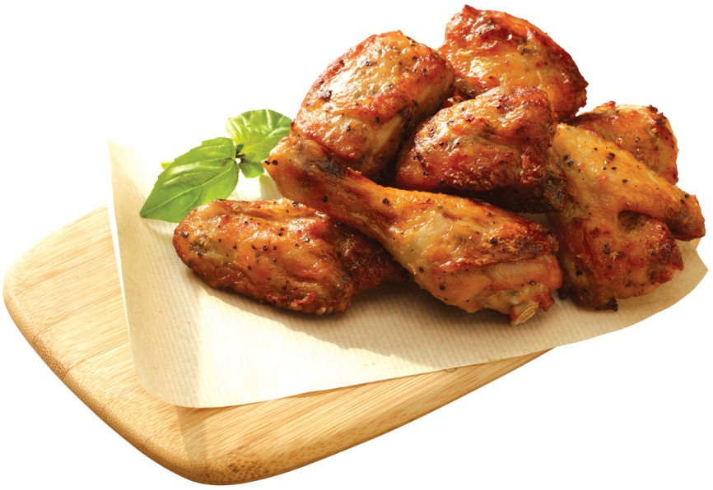
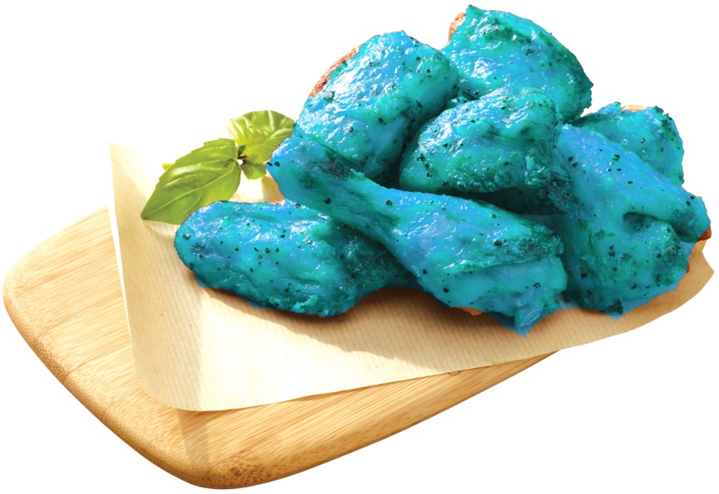
색채 심리학의 실제 활용 사례
1. 컬러 다이어트
“
”
무엇이 가장 맛있어 보이나요?
빨간 음식은 식욕을 돋구며,
파란 음식은 식욕을 감퇴 시키고,
보라색 음식은 음식을 상해 보이게 한다
Notes:
화면에 치킨이 세그릇 담겨져 있습니다. 여러분들은 이 세가지 치킨 중 어떤 치킨이 제일 맛있겠다고 생각하십니까? 한가지 확신하는 건 세번째 그릇에 담겨져 있는 푸른색 치킨이 맛있다고 생각하는 사람들은 없다는 것입니다. 이처럼 색은 우리 식욕을 억제시키기도 하며, 또는 자극시키기도 합니다. 붉은색 계통의 음식은 우리의 식욕을 돋구며, 푸른색 계통의 음식은 식욕을 감퇴 시킵니다. 예외로, 보라색 음식은 음식을 상해 보이게 할 수 있습니다. 미국 시카고 대학읜 연구 결과에 따르면, 식탁보의 색깔이 같은 경우, 빨간색 접시에 담긴 스파게티를 먹은 사람은 흰색에 담긴 스파게티를 먹은 사람보다 식사량이 21%가량 더 많았습니다. 반대로 접시의 색이 같은 경우, 빨간색 식탁보에서 식사를 한 사람의 식사량이 흰색 식탁보에서 식사를 한 사람보다 10%가량 더 많았다고 합니다. 노무라 준이치 박사의 ‘식욕 스팩트럼’의 연구 결과에 의하면 황녹색, 청색에서 보라색으로 이어지는 색상에서 사람들의 식욕 반응이 급격히 떨어진다고 합니다. 다이어트를 한다면 붉은색은 피하고, 식탁 매트나 소품, 그릇 등을 파란색으로 꾸미는 것이 식욕을 줄이는 데 도움을 줄 것입니다.

Slide 25
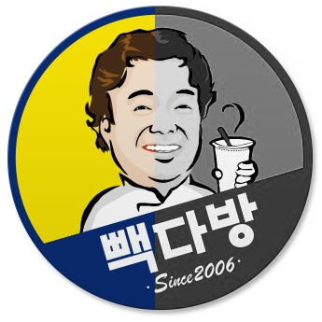
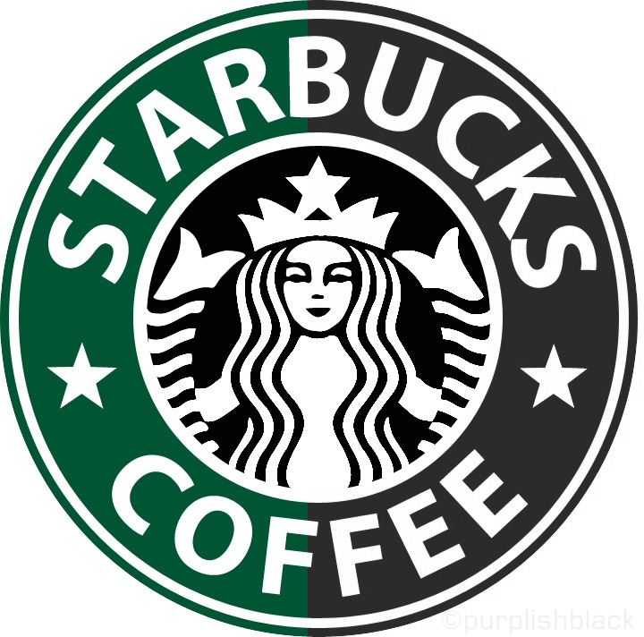
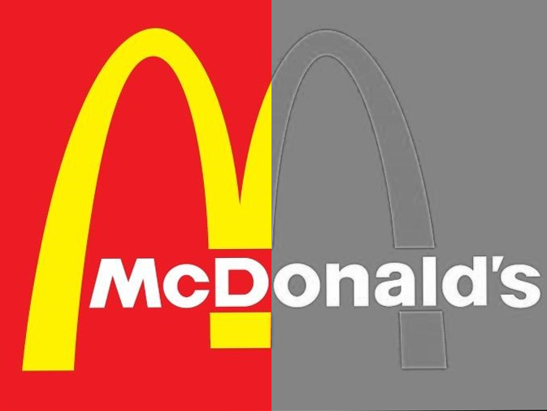
색채 심리학의 실제 활용 사례
2. 컬러 마케팅
“
”
무슨 색상들이 떠오르시나요?
Notes:
다음은 컬러 마케팅 입니다. 컬러마케팅이란 복잡한 것을 싫어하고 이미지에 쉽게 반응하는 현대 소비자들에게 특정 컬러를 사용해서 브랜드의 정보와 이미지를 좀 더 쉽게 전달하는 것을 의미합니다. 색상으로 소비자의 구매 욕구를 자극 시키는 마케팅 기법 중 하나로, 기업들이 각 색깔의 의미와 이미지를 고려해 상품과 맞는 컬러를 정해 브랜드 이미지를 만들고 구매욕구를 증가시키는 방법입니다. 마케팅에서는 오감이 아주 중요합니다. 특히, 사람들이 제품을 구입할 때 오감 중 시각이 87%로 많은 영향을 미칩니다. 따라서 회사는 강력한 색상을 통해 브랜드 정체성을 강화하고 인지도를 높입니다.
컬러마케팅의 대표적인 성공 사례로는 스타벅스를 예로 들 수 있습니다. 스타벅스 하면 무슨 색이 떠오르냐고 묻는 다면, 대부분의 사람들은 초록색이라고 대답할 것입니다. 휴식, 차분함을 전달하는 초록색을 이용해서, 황폐한 일상 생활 속에 있는 소비자들을 낭만과 경이로움을 주는 카페 안으로 끌어 들일 수 있는 분위기를 계획했고, 친환경적 녹색 계열 인테리어와 로고를 적용하여 사람들이 안정과 포근함을 느끼게 할 수 있게 하였습니다. 초기 커피의 색인 갈색 로고를 벗어나 초록마케팅으로 대 성공을 한 사례입니다.
이 밖에도 사례는 아주 많이 존재합니다. 예를 들어, 대한항공의 경우 하늘색을 사용하여, 색상 그대로 항공사와 연관시키고, 항공기 동체, 승무원 유니폼, 시트 등 모두 하늘색을 사용하여 사람들이 항공권을 구매할 때 가장 먼저 떠올리는 항공사가 되도록 의도적으로 색상을 이용하였습니다.

Slide 26
접근이 쉬운 활용 제안
공부할 때는
파란색 볼펜과
노란색 볼펜
남성에게
분홍색셔츠와 넥타이
얼굴 톤에 따른
염색과 립스틱색상
마음의 안정에 좋은
주황색
남성에게 추천할 색상
여성에게 추천할 색상
학생에게 추천할 색상
정서적으로 좋은 색상
남성이 분홍색 셔츠를 입게 되면
부드러운 카리스마를 줄 수 있다.
= 반대의 경우 빨간색
여성의 얼굴 톤과 관련한
화장품과 염색
집중력에 좋은 파란색과
학식을 추구하는 느낌인 노란색
안정감에 좋은 주황색과
우울증 치료: 분홍색과 보라색
Notes:
이제까지 일상생활에서 활용된 색채심리를 알아봤습니다. 이번엔 실제 우리가 활용할 수 있는 간단한 색채심리에 대해 알아보겠습니다.
남성 분들의 경우 분홍색 계열의 셔츠를 입게 되면 상대방에게 부드러운 카리스마를 줄 수 있습니다. 반대로 강렬한 이미지를 주려면 빨간색 계열의 옷을 입을 수 있습니다.
여성 분들의 경우, adjfas
학생들은, 집중력에 좋은 파란색과, 학식을 추구하는 느낌인 노란색을 활용하는 것이 좋습니다. 공부방이나, 침실을 파란색상이나 노란색상으로 바꾸거나, 파란색, 노란색의 필기구를 사용하는 것이 좋습니다.
또한 마음의 안정을 필요로한다면 안정감에 좋은 주황색 계열의 옷을 입거나, 인테리어 하는 것이 좃흡니다. 우울증을 갖고 있는 분들은 분홍색이나 보라색을 활용하는 것이 좋습니다.
이 밖에도 많은 예시가 있습니다. 피로를 자주 느낄 때에는 푸른색, 초록색색 계열의 옷을 입고, 우울하거나 생활의 활력이 필요할 때에는 붉은색이나 오렌지 계열의 옷을 착용합니다. 쇼핑충동이나 욕구절제가 필요할 때에는 회색이나 검은색 계열의 옷을 입어주는 것도 좋으며, 상황에 따라 자신에게 필요한 색을 찾아 코디하는 것이 좋습니다.

Slide 27
색채심리학 활용
컬러다이어트
http://dietwin.tistory.com/37
https://twitter.com/ulsannuri/status/734598459735613444
(2) 컬러마케팅 설명, 색마다의 특성들
+ 한글파일 ‘색채심리학‘ 참조

Slide 28
THANK U =D
들어주셔서 감사합니다!
의사소통기술 – ‘색채심리학＇

